Slide 1

通用音频分类
汇报人:万珊珊

Slide 2
目录
（一）题目内容
（二）项目数据
（三）求解思路
（四）详细过程
（五）实验结果

Slide 3
（一）题目内容
题目来源：通用音频分类竞赛 – DataFountain
题目内容：作为多媒体信息的重要载体，音频信息处理应用广泛且多样，如自动语音识别、音乐风格识别等。本次训练赛旨在构建通用的基于深度学习的自动音频分类系统，希望大家探索更为鲁棒的音频表述方法。

Slide 4
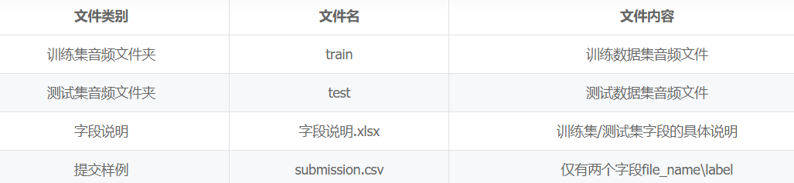
（二）项目数据
数据简介：数据整理自网上公开数据集（已脱敏），数据集涵盖5类不同音频，该类数据集广泛应用于音频分类的业务场景。
数据说明：数据文件夹包含6个文件，依次为

Slide 5
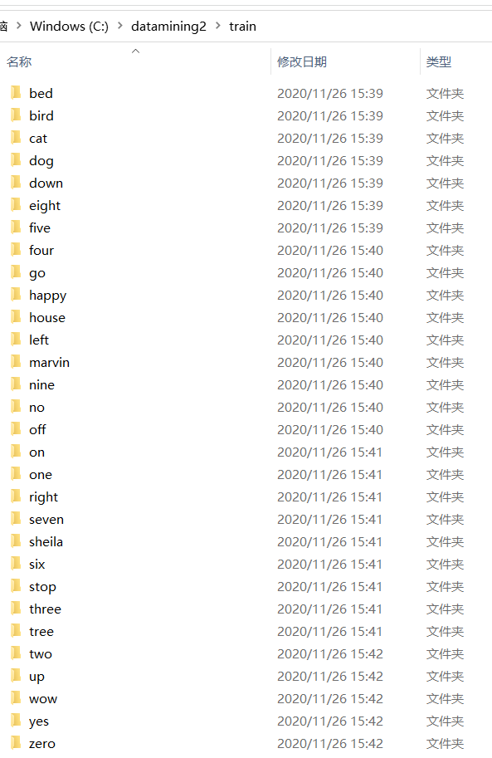
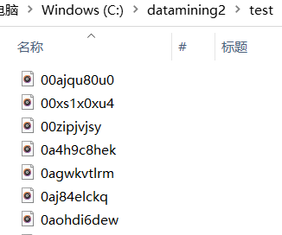
（二）项目数据
训练集：共30个文件夹，其中存放若干
与文件名相同的英语单词音频。
测试集：存放6835个随机音频。

Slide 6
（三）求解思路
基本思路：音频分类是音频信息处理领域的一个基本问题，从本质上说，音频分类的性能依赖于音频中的特征提取。传统特征提取算法使用音频特征的统计信息作为分类的依据,使用到的音频特征包括线性预测编码、短时平均能量等。近年来，基于深度学习的音频分类取得了较大进展。基于端到端的特征提取方式，深度学习可以避免繁琐的人工特征设计。
Notes:
因此本方法旨在构建一个CNN网络对音频中重要特征进行提取训练，使其能对相关音频进行分类

Slide 7
（三）求解思路
具体思路：
对语音wav文件进行特征提取
对得到的数据进行归一化处理
使用CNN神经网络对归一化后的数据进行分类训练
使用训练得到的模型对新的语音wav文件进行识别

Slide 8
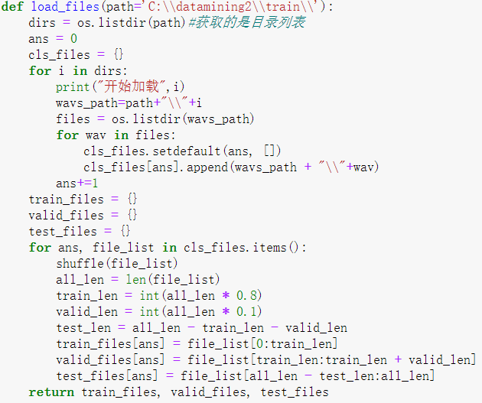
（四）详细过程
加载文件
右侧代码可对trainset文件夹进行
音频读取与分类，将同一类音频放
在cls字典的同一个key中；音频
分类完毕后，对每类音频，随机选
取80%为训练集、10%为训练时的验
证集、10%为最终测试集。

Slide 9
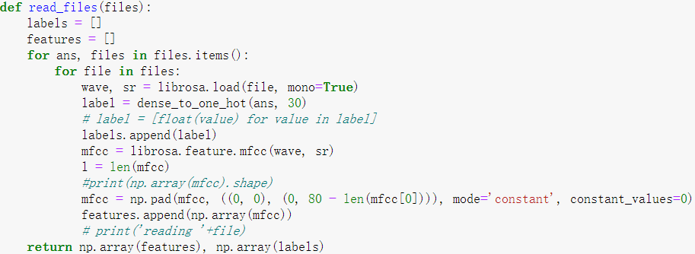

（四）详细过程
2. 读取文件并使用librosa库函数提取音频的mfcc特征
函数输入的是wav文件名的list，每个文件是一个单词的发音，每个单词发音特征提取后是一个20*80的数据矩阵。即mfcc的维度为20,帧数为80。
Notes:
mfccMel是频率倒谱系数（Mel Frequency Cepstrum Coefficient,MFCC）的缩写.Mel频率是基于人耳听觉特性提出来的,它与Hz频率成非线性对应关系.Mel频率倒谱系数(MFCC)则是利用它们之间的这种关系,计算得到的Hz频谱特征。由于Mel频率与Hz频率之间非线性的对应关系，使得MFCC随着频率的提高，其计算精度随之下降。因此，在应用中常常只使用低频MFCC，而丢弃中高频MFCC。采用librosa.feature.mfcc提取mfcc特征，采用默认参数，即22050帧/s、每一帧的特征向量维数为20

Slide 10


（四）详细过程
3. 数据归一化
将mfcc矩阵进行统计标准化，对原始数据进行了线性变换，便于比较，并且未改变数据分布情况。
$$x=\frac{x−μ}{σ}$$

Slide 11
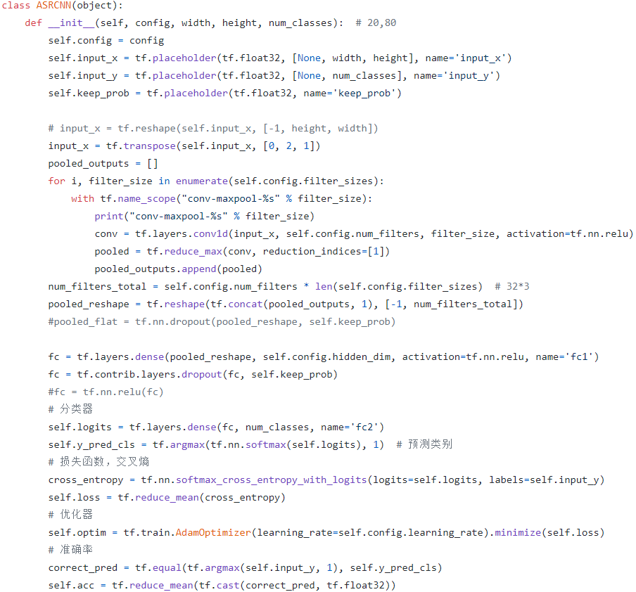
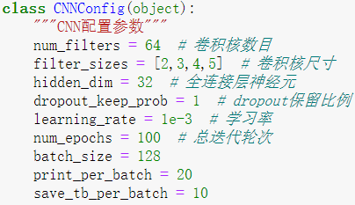
（四）详细过程
4. CNN网络构建

Slide 12
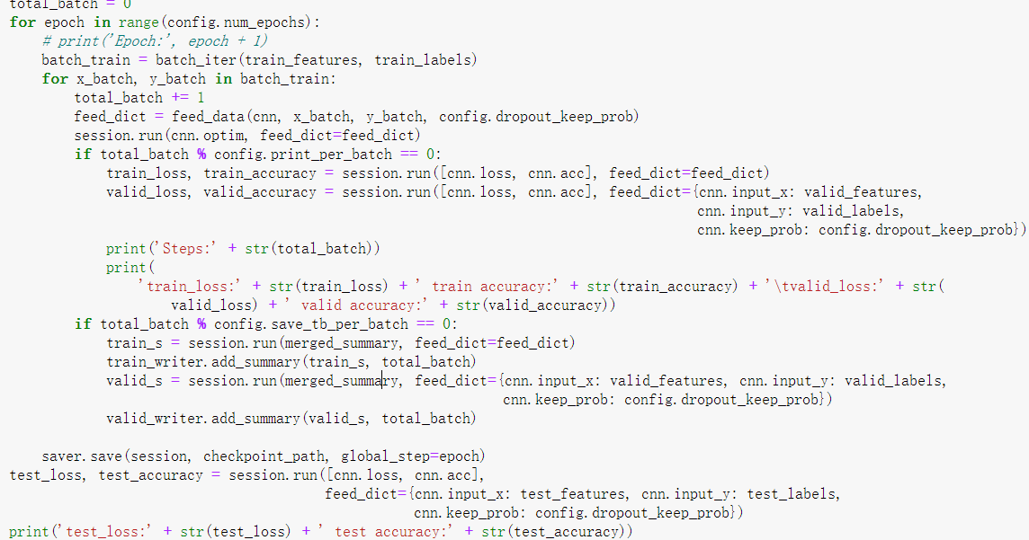
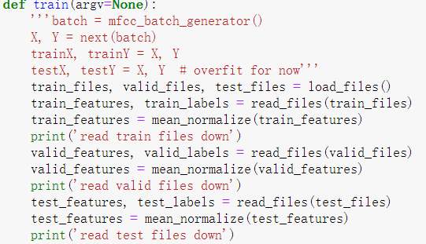
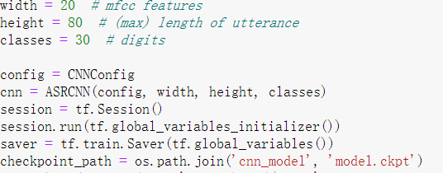
（四）详细过程
5. 特征训练

Slide 13
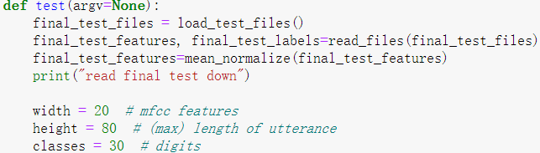
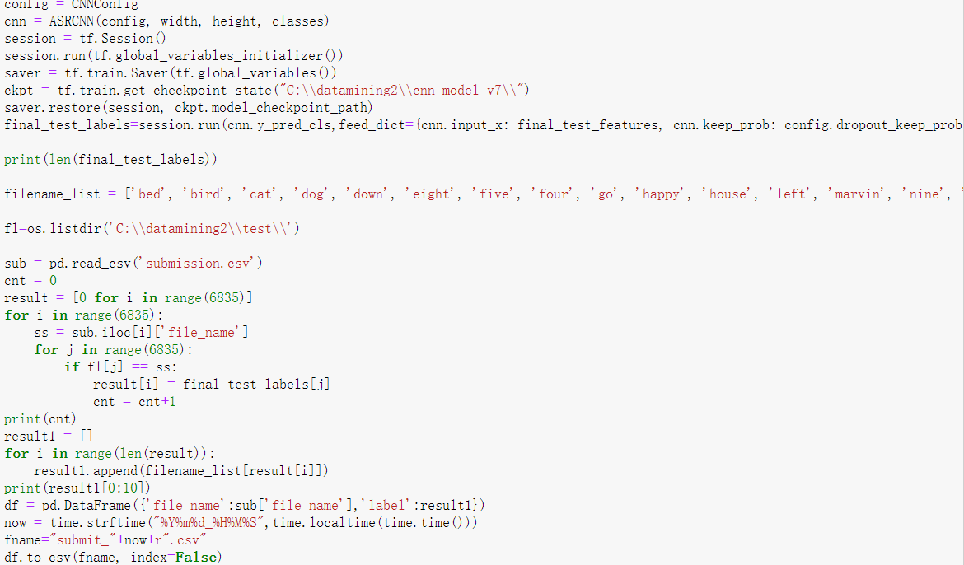
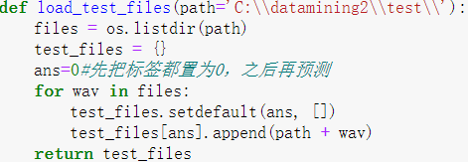
（四）详细过程
6. 模型测试

Slide 14
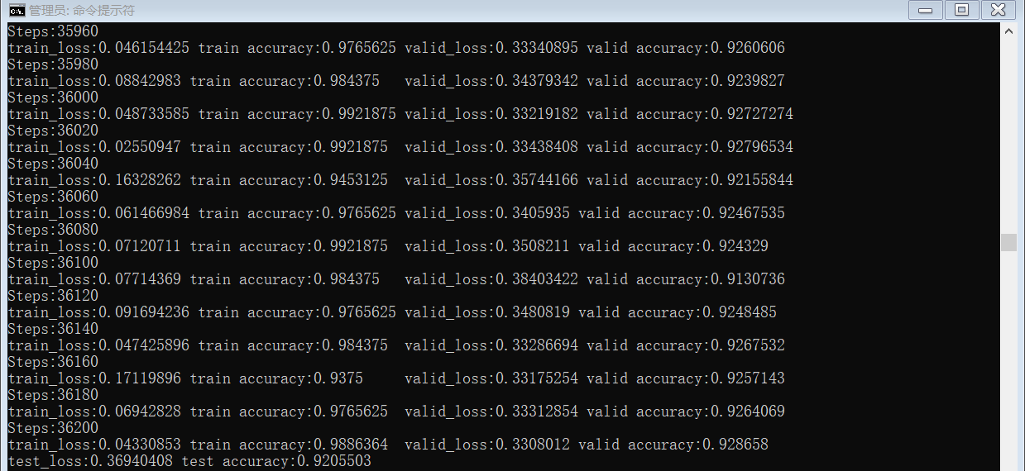
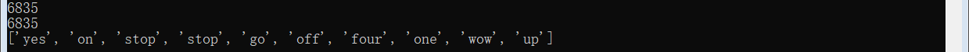
（五）实验结果

Slide 15
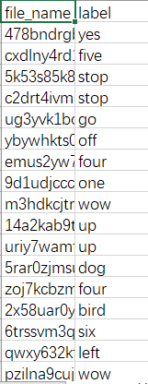
（五）实验结果

Slide 16
谢谢观看！

